Slide 1
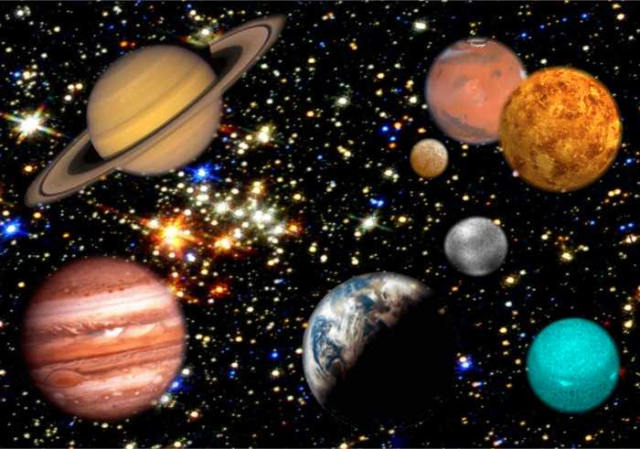
Les planets

Slide 2
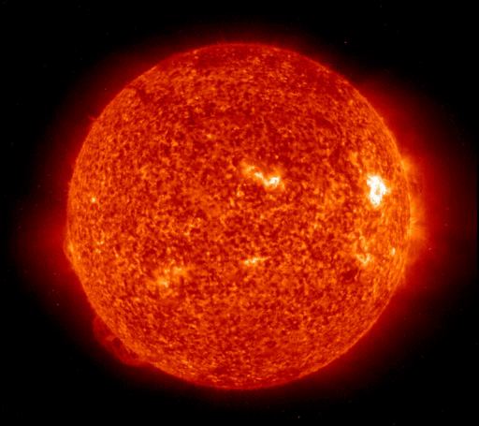
Le soleil
Le soleil est tres enorme et chaud et pas du tout.

Slide 3
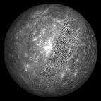
mercure
Mercure est assez grand et chaud. C’est beau !

Slide 4
La Terre
La Terre est beau et un pue de tallie moyenne. C’est assez chaud.

Slide 5
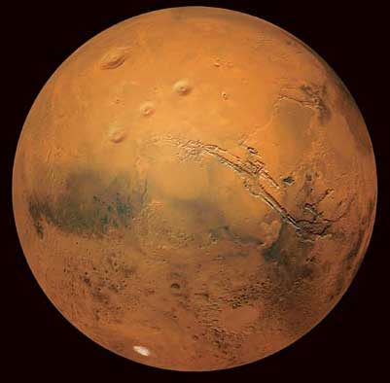
mars
I Mars est assez petite et très chaud pense qu'il est beau!

Slide 6
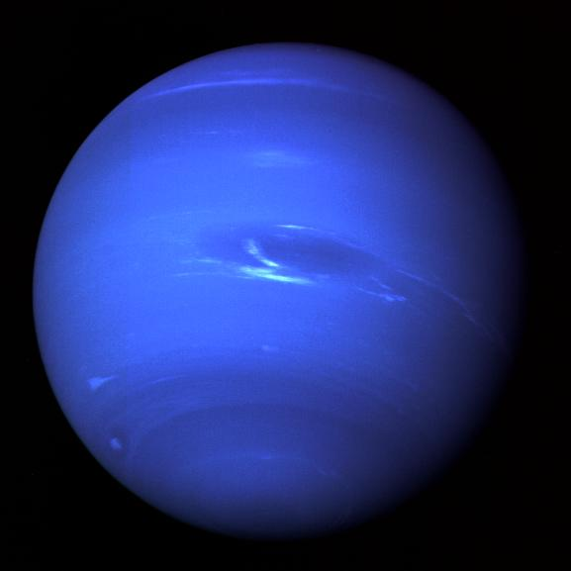
Neptune
Neptune est froid, grand et beau j'aime cette planète.

Slide 7
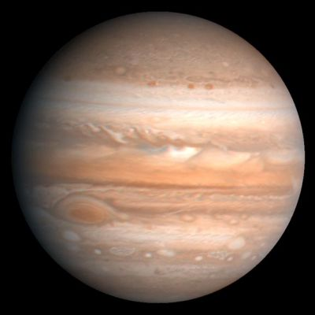
Jupiter
Jupiter est grand mais tres froid. Je trouve nul.

Slide 8
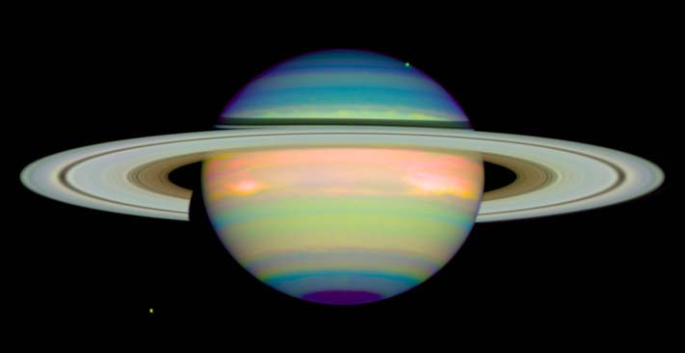
saturne
Saturne est grand; il a 61 lunes. C’est un peu grand.

Slide 9
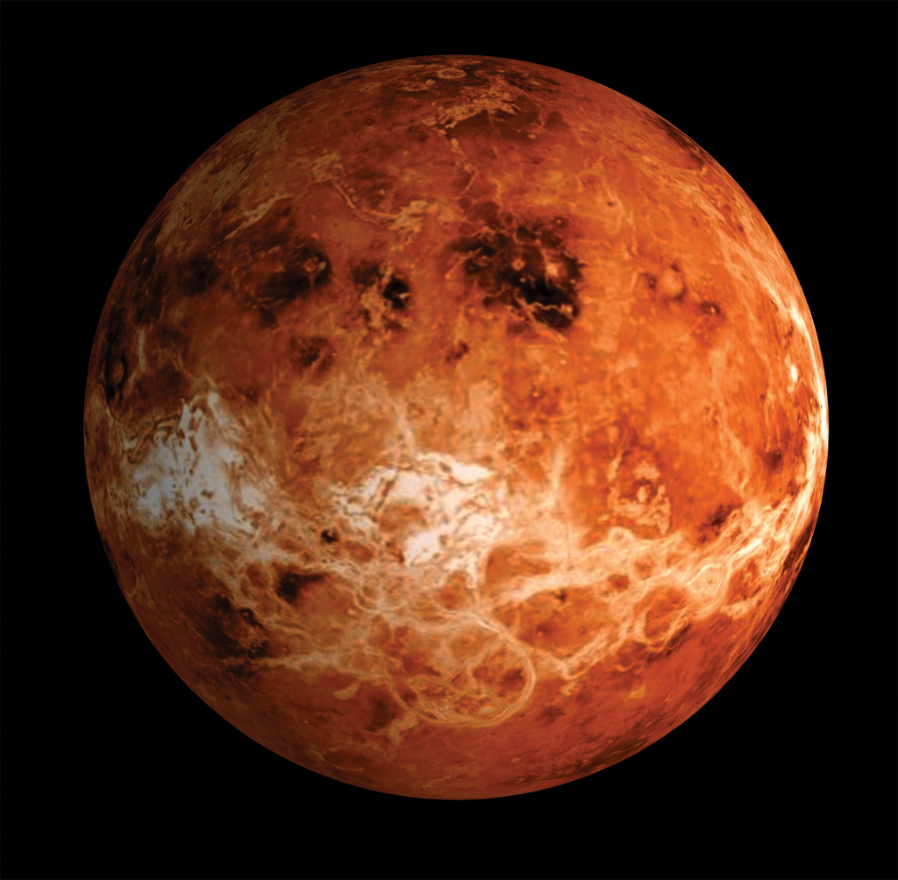
Venus
Venus est petit. Je trouve Venus super, parce que elle est chaude.

